Slide 1

Formation, Conseil, Ingénierie
UIZIZSKILLZ

Slide 2
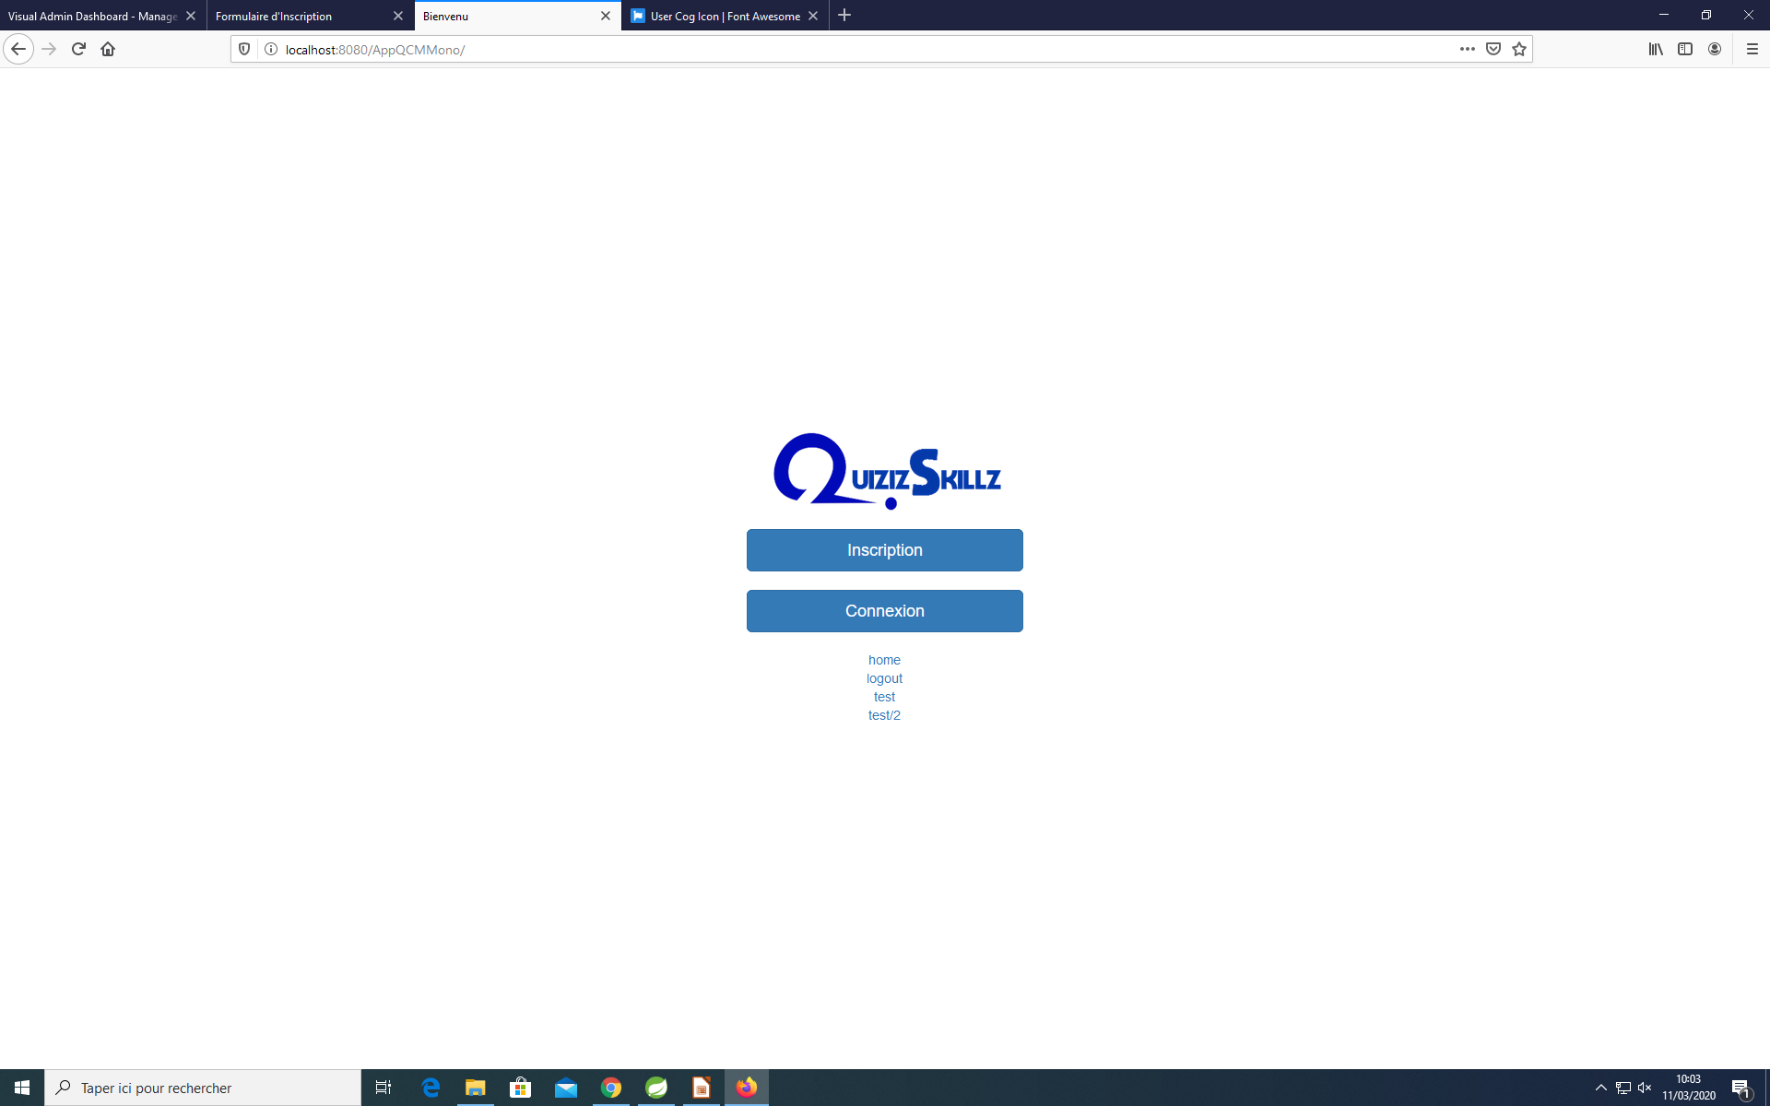
QuizIzSkillz
Développeurs :
- Guillaume JAOUEN
- Laurent BOUREAU
- Vincent BILLARD
Objectifs :
Lors du passage d’un QCM, celui qui montre le plus ses compétences, ce n’est pas celui qui passe le questionnaire, mais le créateur de ce QCM.
QuizizSkillz cherche à être attractif pour les concepteurs afin de maximiser les contributions.

Slide 3
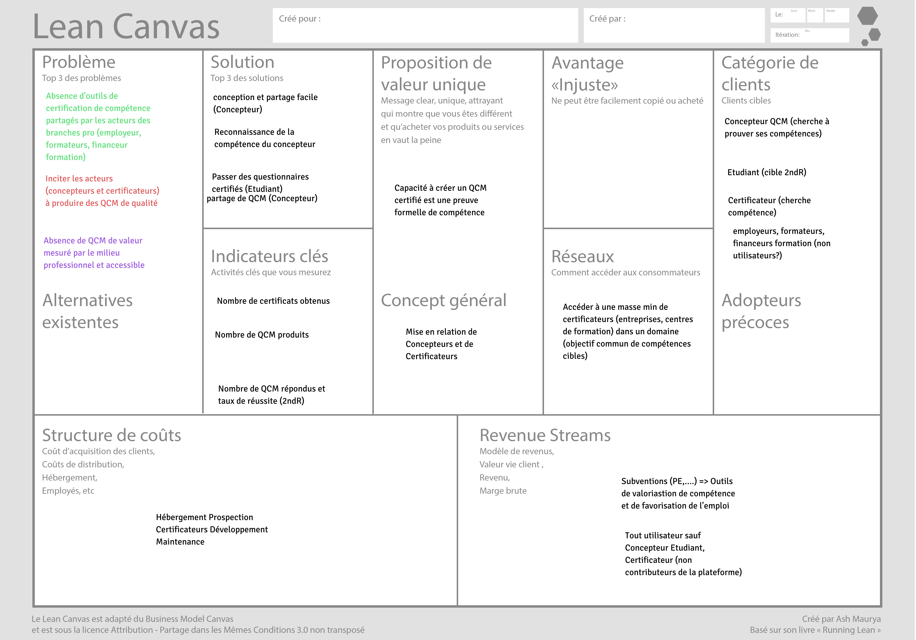
QuizIzSkillz

Slide 4
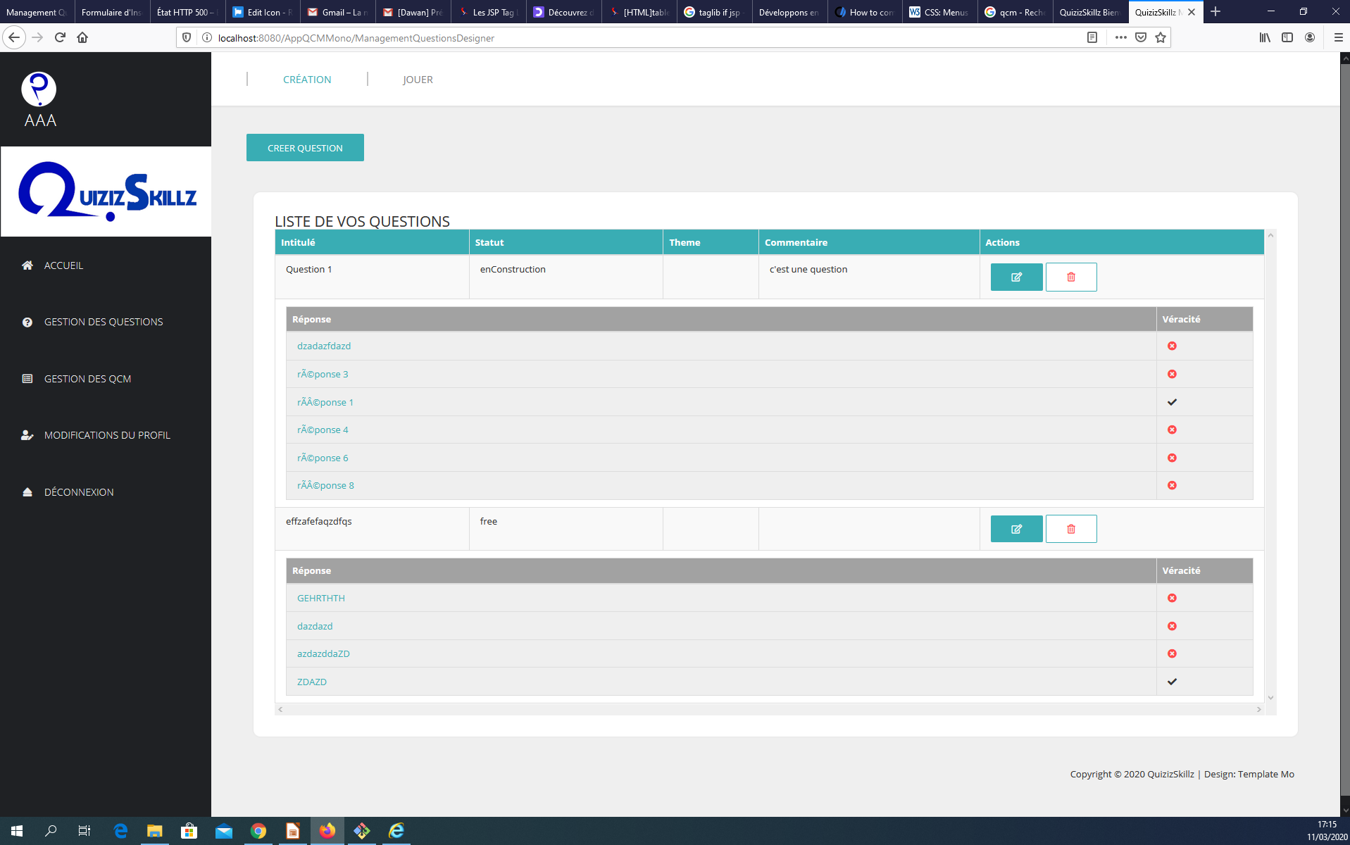
QuizIzSkillz
Descriptif :
Application WEB de gestionnaire de QCM orientée « création »
Partage des questions entre créateurs pour réaliser de meilleurs QCM
Passage des QCM par des utilisateurs
Amélioration des questions et QCM par des outils statistiques et des retours de la communauté
Evaluation par des experts susceptibles de détecter des compétences

Slide 5
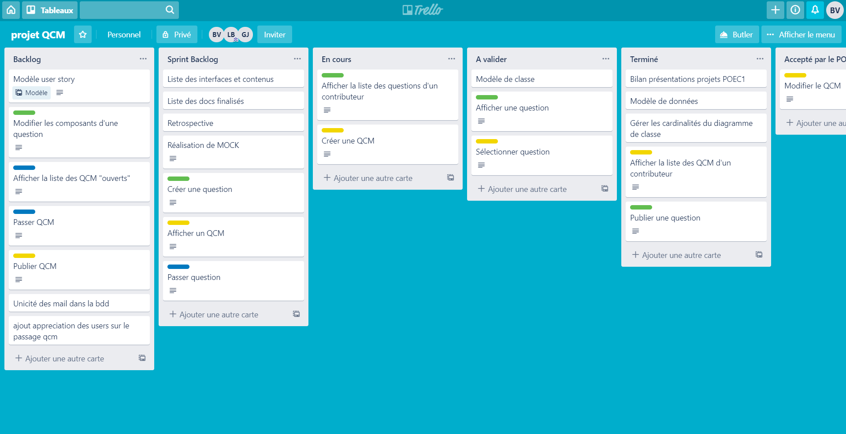
QuizIzSkillz

Slide 6
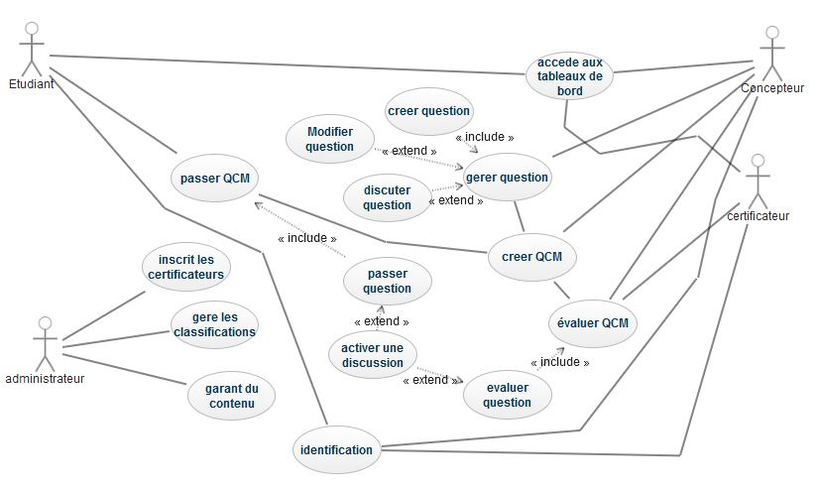
QuizIzSkillz
Méthodologie :
UML : Diagramme des cas d’utilisation
Slack, Trello,
LucidChart, Git...

Slide 7
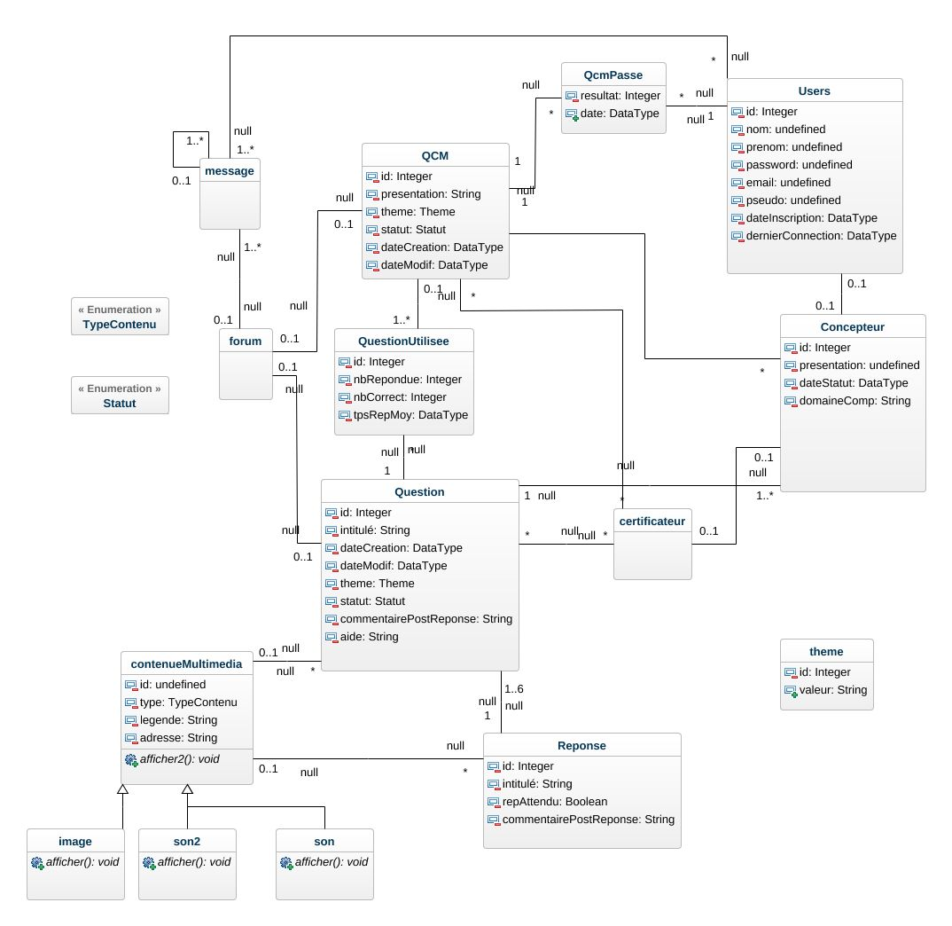
QuizIzSkillz
Méthodologie :
UML : Diagramme des cas d’utilisation
UML : Diagramme de classes et MCD

Slide 8
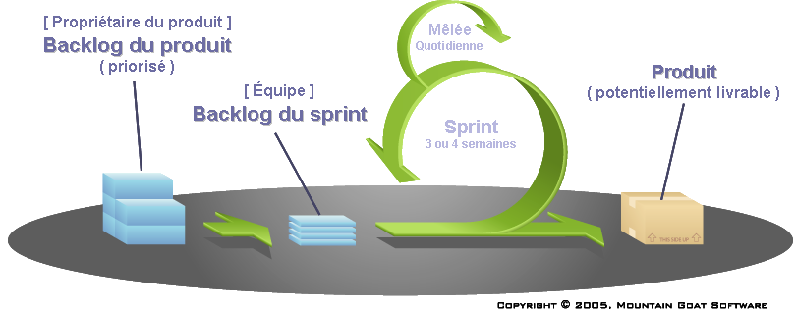
QuizIzSkillz
Méthodologie :
Diagramme des cas d’utilisation
Diagramme de classes et MCD
Approches des méthodes Agiles (Sprints, TDD, Pair programming,...)
Slack, Trello,
LucidChart, Git, GitHub...
Notes:
Approches agiles adaptées à nos conditions de mise en mode projet

Slide 9
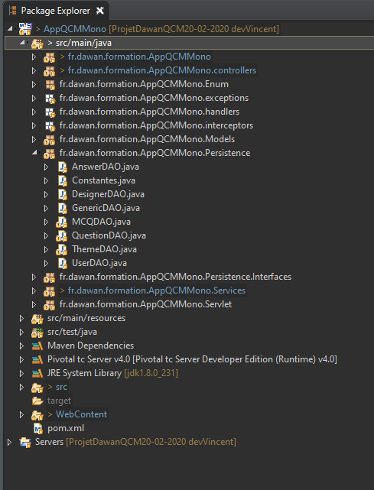
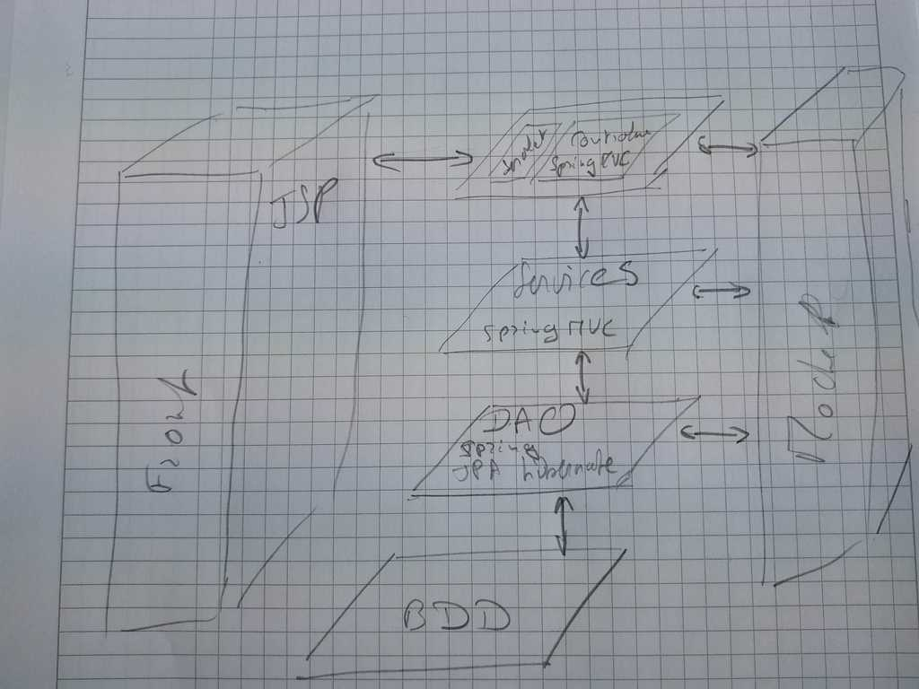
QuizIzSkillz
Méthodologie :
Structuration de l’appli
Notes:
Approches agiles adaptées à nos conditions de mise en mode projet

Slide 10
QuizIzSkillz
Version 0.1 (13/03)
Application unifiée
Technologies :
Environnement : IDE : Eclipse, STS, VS Code ; Git ; Apache TomCat ; MySql
Langages : JAVA JEE, SQL, JPQL, HTML5, CSS3, JavaScript
Frameworks : Maven, JPA-Hibernate, JSP, Servlets, Spring MVC, Junit, Bootstrap
Fonctionnalités :
S’inscrire
Authentification
Créer, éditer des questions et des QCM, Recherches multicritères
Passer des QCM.

Slide 11
Démo

Slide 12
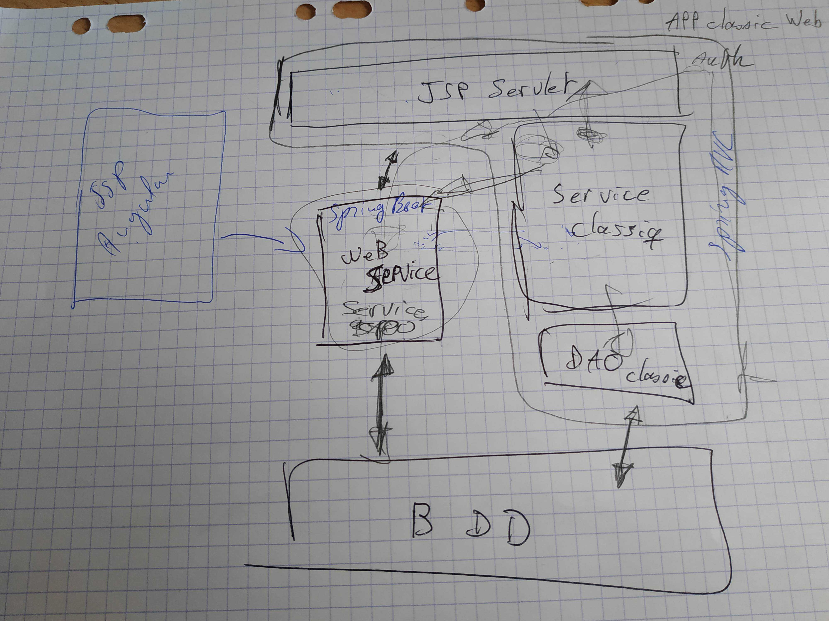
QuizIzSkillz
Version 0.1 (13/03)
Technologies : JPA-Hibernate, JSP, Javascript, servlets, Spring MVC
Fonctionnalités : S’inscrire ; Créer, éditer, passer des questions et des QCM.
Version 0.2 (24/03) ?
Amélioration et mise en conformité :
- documentation
- couverture et robustesse des tests
Technologies : v0.1 + Spring Boot, Angular,... ?
Fonctionnalités : web services, ajout d’images/vidéos dans les questions, certification… ?

